Slide 1

[DISCIPLINA]
Aula 14: Computação Gráfica Vetorial Programável com TikZ e Gráficos PGFPlots
Prof. Pedro Henrique Rocha de Andrade
Instituto Federal Fluminense --- Campus Bom Jesus do Itabapoana Semestre Letivo 2026 | Bom Jesus do Itabapoana - RJ

Slide 2
[DISCIPLINA]
Sumário da Aula
1. A Revolução do TikZ: "TikZ ist kein Zeichenprogramm"
2. PGFPlots: Visualização Científica de Dados
3. Estudo de Caso: Uniformidade Tipográfica em Artigo Qualis A1
4. Diagrama do Ecossistema Gráfico do LaTeX
5. Exercício Prático
6. Referências Bibliográficas
Prof. Pedro Henrique Rocha de Andrade
Aula 14: Computação Gráfica Vetorial Programável com TikZ e Gráficos PGFPlots
/ 9

Slide 3
[DISCIPLINA]
1. A Revolução do TikZ: "TikZ ist kein Zeichenprog...
• A inclusão de imagens PNG ou JPEG geradas em editores externos constitui o fluxo de trabalho mais comum, porém é frágil para a tipografia científica: as fontes das legendas dos gráficos frequentemente ficam destoantes da fonte principal do documento, resoluções perdem nitidez ao escalar (no caso de rasters) e inconsistências de espessura de linhas ocorrem sistematicamente.
• A solução canônica do mundo LaTeX é o pacote PGF (Portable Graphics Format) e seu frontend, o TikZ (um acrônimo recursivo para "TikZ ist kein Zeichenprogramm" - TikZ não é um programa de desenho).
• 1.1 Sintaxe Básica do TikZ
• O TikZ opera através de caminhos (paths) programados em uma sintaxe declarativa imperativa. Todo comando TikZ termina com um ponto e vírgula (`;`).
• \usepackage{tikz}
Prof. Pedro Henrique Rocha de Andrade
Aula 14: Computação Gráfica Vetorial Programável com TikZ e Gráficos PGFPlots
/ 9

Slide 4
[DISCIPLINA]
2. PGFPlots: Visualização Científica de Dados
• Se o TikZ é excelente para desenhar diagramas de bloco, fluxogramas, grafos, e esquemas de engenharia, construir gráficos matemáticos (eixos cartesianos, distribuições) na mão em TikZ seria extremamente laborioso.
• Aqui entra o `pgfplots`, um pacote construído sobre o TikZ, desenhado para plotagem 2D e 3D de alta qualidade com sintaxe amigável e eixos automáticos.
• 2.1 Plotagem de Funções Matemáticas
• \usepackage{pgfplots}
• \pgfplotsset{compat=1.18}
Prof. Pedro Henrique Rocha de Andrade
Aula 14: Computação Gráfica Vetorial Programável com TikZ e Gráficos PGFPlots
/ 9

Slide 5
[DISCIPLINA]
3. Estudo de Caso: Uniformidade Tipográfica em Art...
• No submetimento de um artigo à IEEE Transactions, a equipe autoral notou que gráficos gerados pelo Excel e pelo matplotlib apresentavam tamanhos de fonte diferentes, distorcendo o visual formal exigido.
• A intervenção adotada foi exportar os dados puros (Arrays/Pandas DataFrames) de suas análises estatísticas para arquivos CSV ou TSV leves. A geração visual dos gráficos foi delegada integralmente ao LaTeX utilizando PGFPlots.
• O resultado foi a compatibilidade absoluta de fontes (as fontes matemáticas do gráfico herdaram a família Times configurada para o documento) e máxima nitidez vetorial.
Prof. Pedro Henrique Rocha de Andrade
Aula 14: Computação Gráfica Vetorial Programável com TikZ e Gráficos PGFPlots
/ 9

Slide 6
[DISCIPLINA]
4. Diagrama do Ecossistema Gráfico do LaTeX
• graph TD
• A[Usuário/Documento] --> B(TikZ)
• A --> C(PGFPlots)
• C -.->|Utiliza como motor| B
• B -.->|Camada de Baixo Nível| D[PGF - Portable Graphics Format]
Prof. Pedro Henrique Rocha de Andrade
Aula 14: Computação Gráfica Vetorial Programável com TikZ e Gráficos PGFPlots
/ 9

Slide 7
[DISCIPLINA]
5. Exercício Prático
• 1. Instancie o ambiente `tikzpicture` e desenhe um triângulo retângulo usando a ferramenta `\draw` do TikZ com vértices em `(0,0)`, `(3,0)` e `(0,4)`.
• 2. Adicione rótulos (nodes) nas arestas indicando seus respectivos comprimentos (catetos e hipotenusa).
• 3. Importe o pacote `pgfplots`. Crie um gráfico simples plotando a função seno no domínio de 0 a $2\pi$.
• 4. Ajuste os eixos e adicione legendas, verificando se a fonte dos números acompanha a do documento.
Prof. Pedro Henrique Rocha de Andrade
Aula 14: Computação Gráfica Vetorial Programável com TikZ e Gráficos PGFPlots
/ 9

Slide 8
[DISCIPLINA]
6. Referências Bibliográficas
• FEUERSÄNGER, Christian. Manual for Package pgfplots. Version 1.18. CTAN, 2021.
• TANTau, Till. The TikZ and PGF Packages: Manual for version 3.1.9a. CTAN, 2021.
Prof. Pedro Henrique Rocha de Andrade
Aula 14: Computação Gráfica Vetorial Programável com TikZ e Gráficos PGFPlots
/ 9

Slide 9

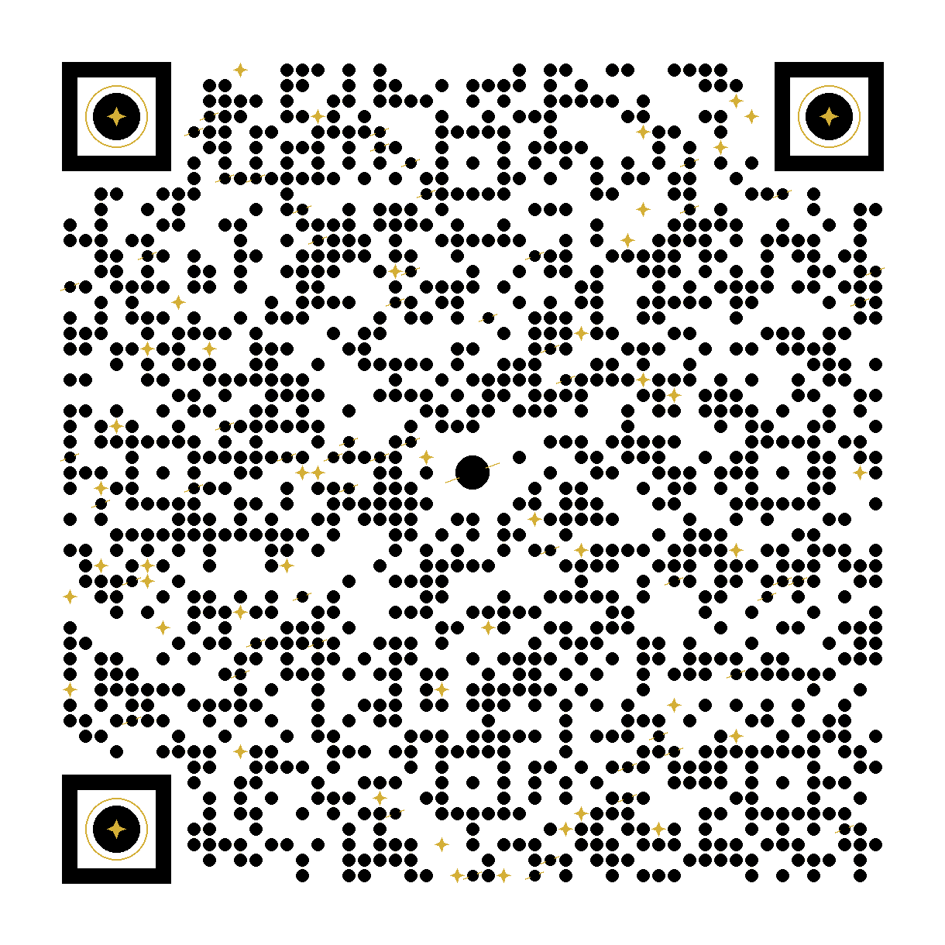
[DISCIPLINA]
Obrigado!
Perguntas?
Contato: pedroiff0@gmail.com
https://www.phrandrade.com/pt-br/resource/latex/aula-14-graficos-vetoriais-tikz-e-pgfplots
Prof. Pedro Henrique Rocha de Andrade
Aula 14: Computação Gráfica Vetorial Programável com TikZ e Gráficos PGFPlots
/ 9

